Slide 1
¡ERROR Y FRACASO!
BECAS, LO QUE NO TE CUENTAN
Ing. M.Sc. Osmar Mendoza Vaca

Slide 2


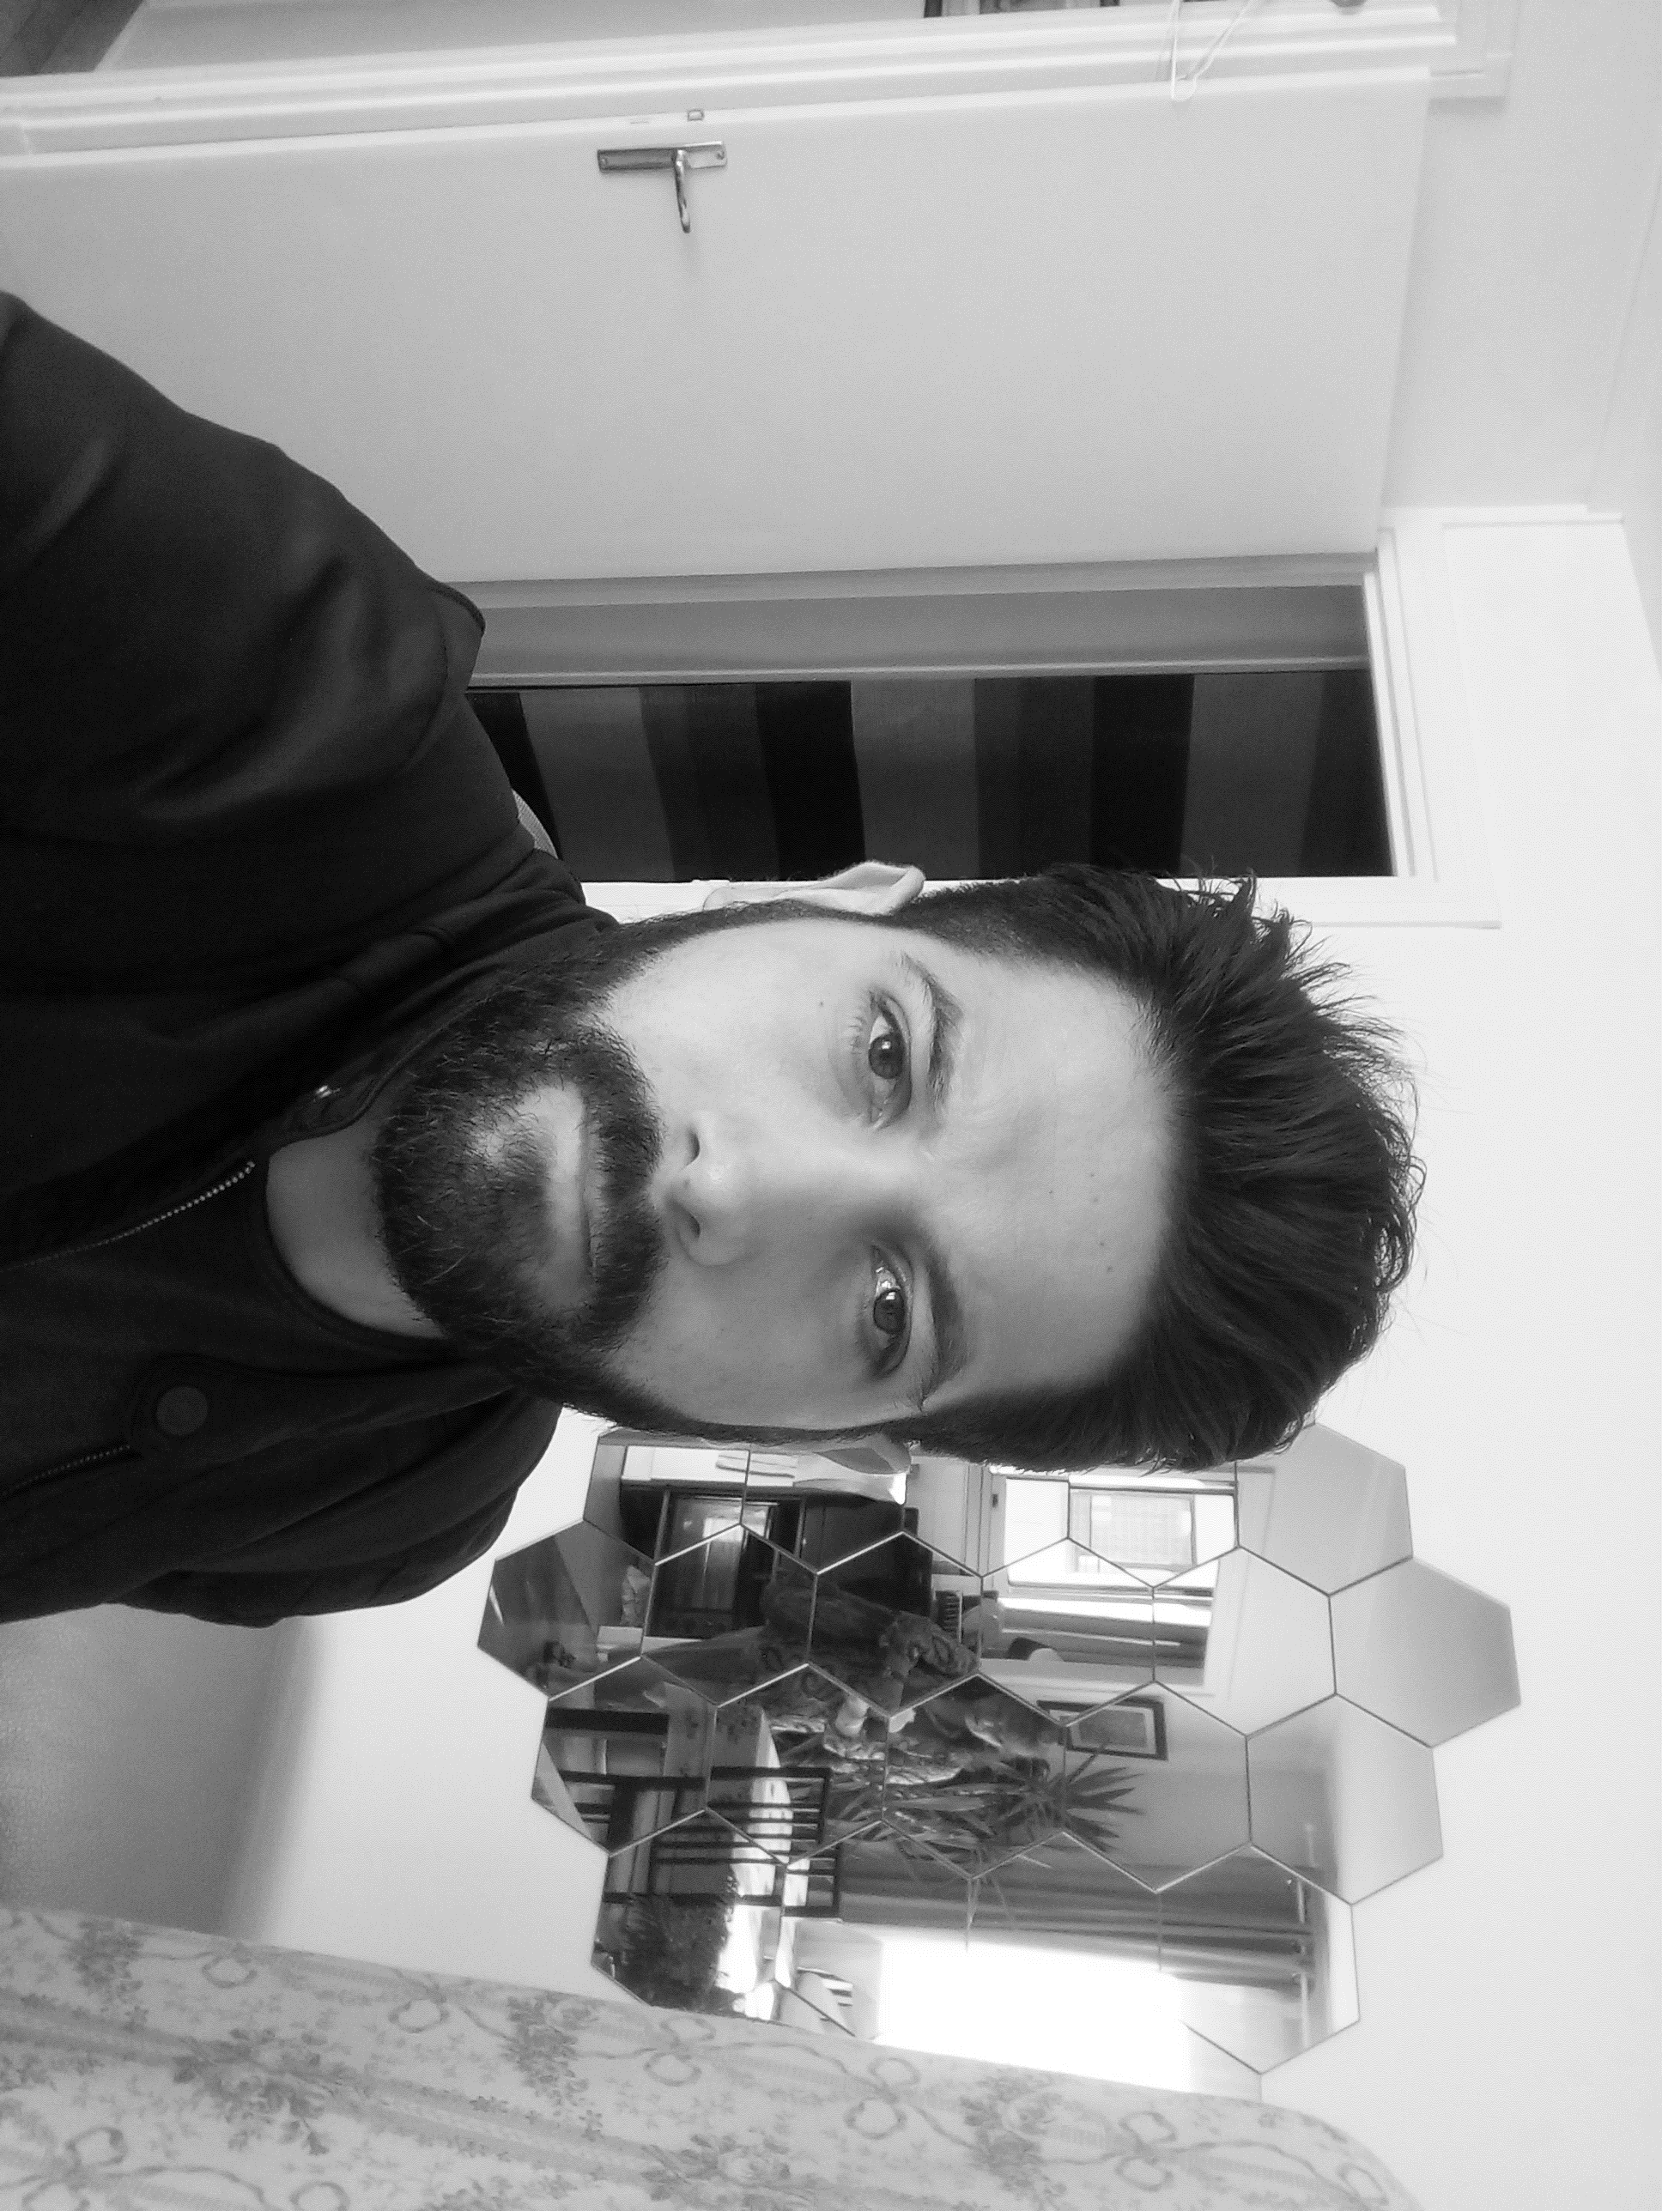













Hola!
Osmar Mendoza Vaca
Ing. en Redes y Telecomunicaciones
Máster en Redes y Servicios - UPM

Slide 3



Slide 4

¿Por qué estudiar en el exterior?, TU MOTIVACIÓN.

Slide 5


"si nadie rompiese las reglas en este mundo, no habría historia del arte, ni ciencia, ni filosofía, ni revoluciones, ni internet, ni tampoco amor verdadero"

Slide 6
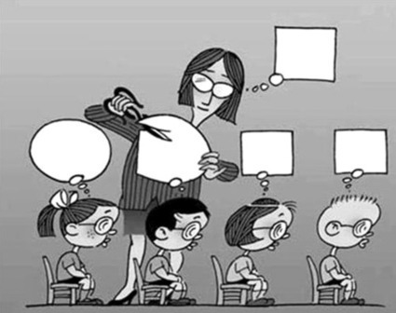

¿Cuántas veces has pensado o te han dicho . . .y si te sale mal?
Prohibido Destacar

Slide 7
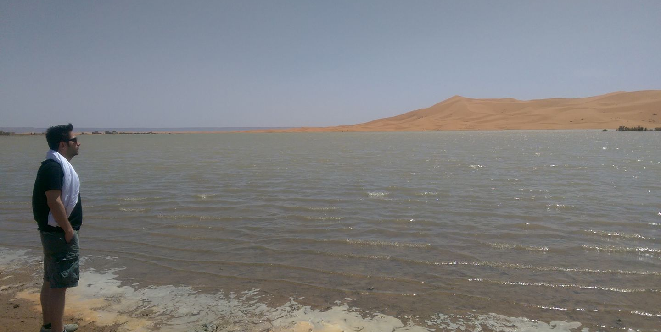
Atrévete a
SOÑAR

Slide 8
Mitos sobre
BECAS

Slide 9
Mito #1 Las Becas solo son para genios.
Mito #2 De eso tan bueno, no dan tanto.
Mito #3 Lo de las becas es como una rifa.

Slide 10
¿Realidad?
Tercos, méritos,
NO es caridad.
¿Y si me la niegan?

Slide 11
Las entidades que ofrecen becas
Suelen tener una ‘agenda oculta’.
No tienen el interés en ti como sus padres.
No les interesa directamente TU desarrollo personal.
Quieren multiplicadores.
Quieren agentes de cambio.

Slide 12
Las entidades que ofrecen becas, también tienen temores:
  Que usted no se vaya
  Que usted sólo vaya a pasear
  Que usted se aburra y se regrese
  Que usted te guste tanto que no vuelvas

Slide 13


Slide 14
Pasos para conseguir una beca
ERROR
Yo qué quiero hacer
Quién me da una beca para eso.
CORRECTO
Para qué hay becas.
De eso ¿qué me gusta?

Slide 15
Pasos para conseguir una beca
¿Habrá que aplazar decisiones?
Métaselo en la cabeza.
Decisión

Slide 16
Fortalezca su hoja de vida
Póngase en los zapatos del patrocinador
  Cargos ocupados:
    Sector público
    Docencia e investigación
    Publicaciones
    Voluntariado
    Viajes

Slide 17
Una charla coherente
Que no se note improvisación.
Que su decisión parezca sólida.
Los cambios de dirección en la vida son para ampliar las perspectivas. Nunca por frustración.

Slide 18
El que no se va es porque no quiere.
Si se va, por favor regrese ¡lo necesitamos!

Slide 19
VIVIR PARA SERVIR
(NO SOMOS EL CENTRO DEL MUNDO)
Buenas Decisiones

Slide 20
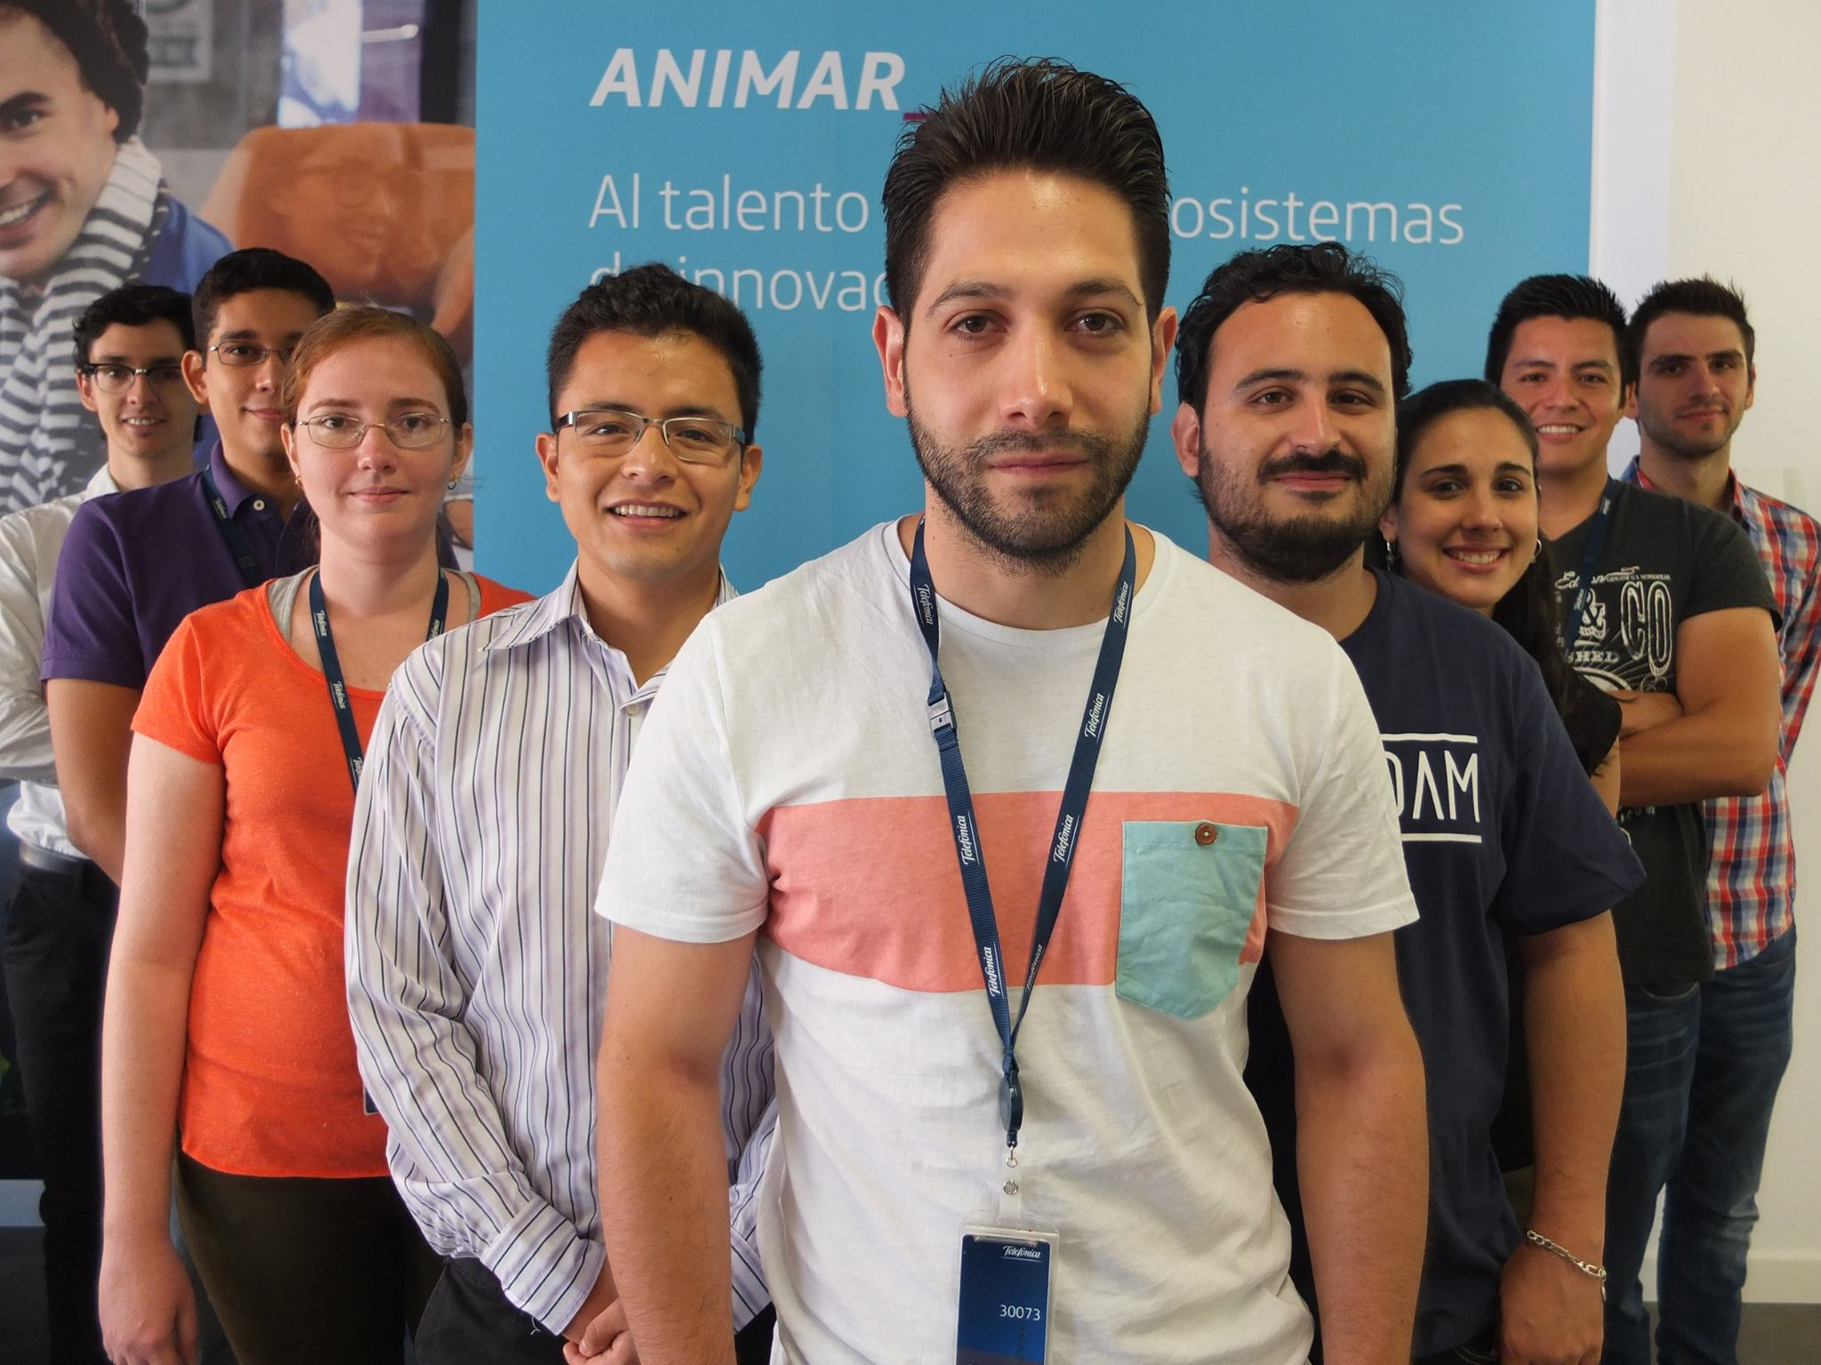

Slide 21
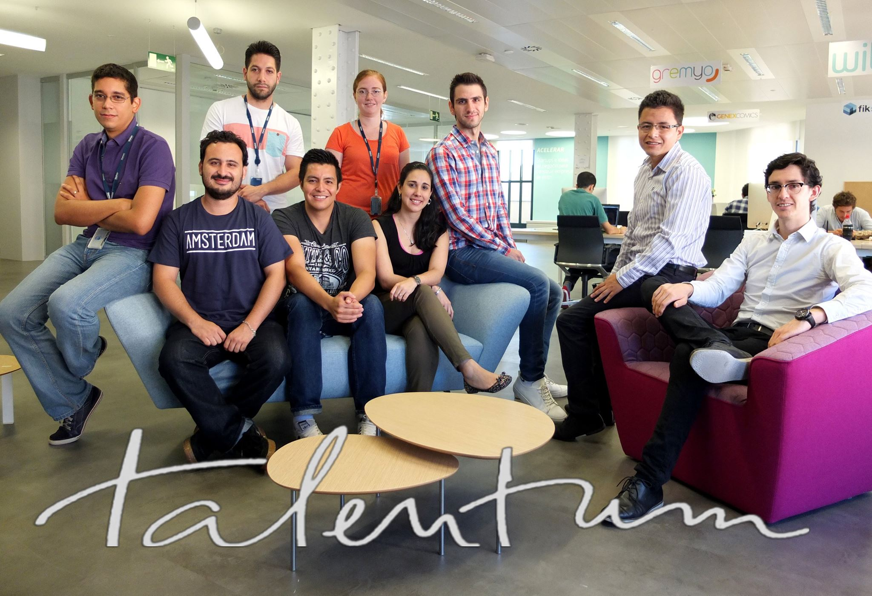

Slide 22


Slide 23
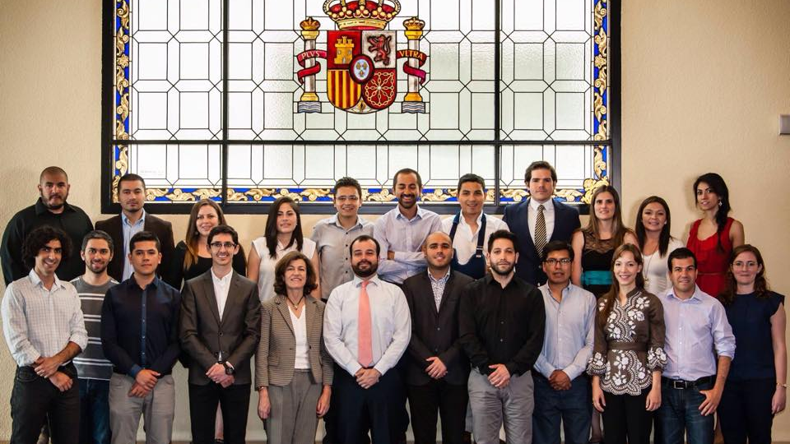

Slide 24
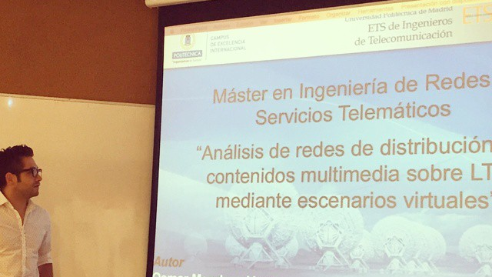

Slide 25
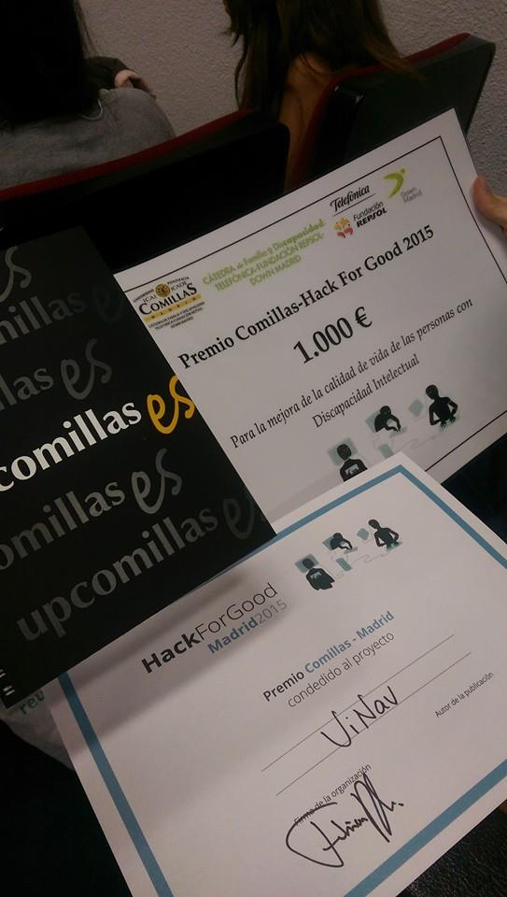
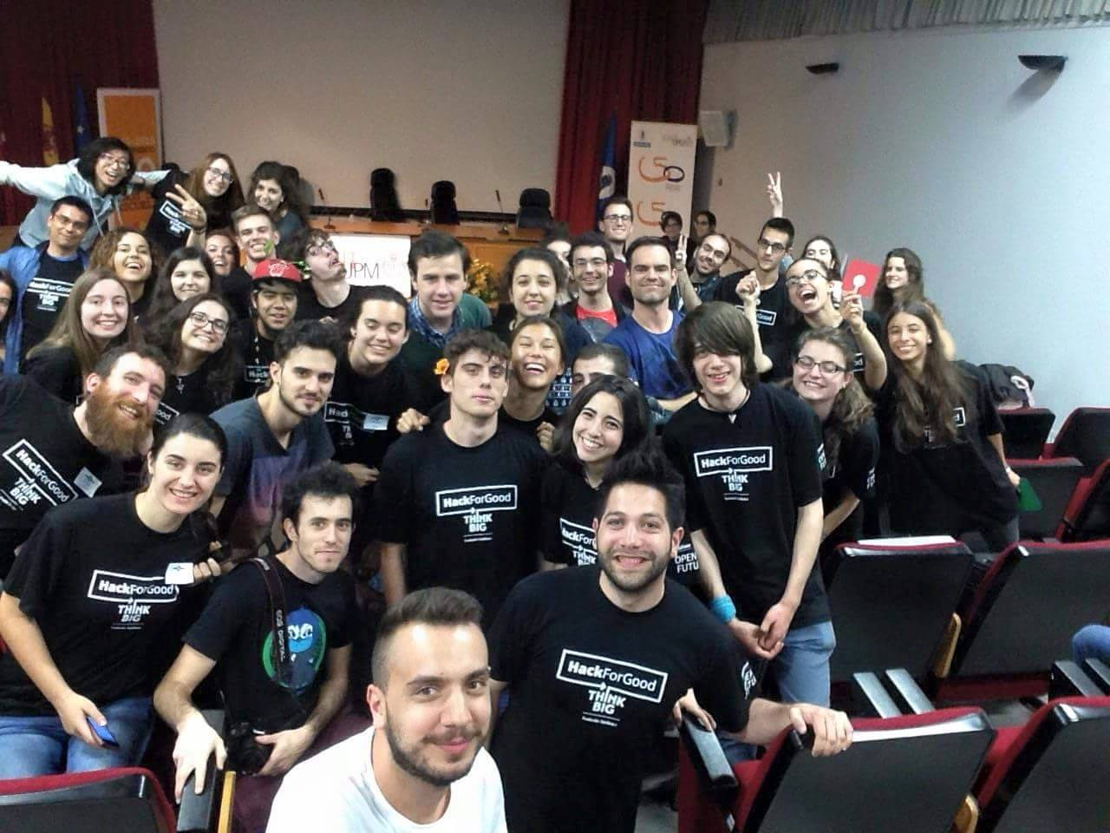

Slide 26
MUCHAS
GRACIAS!
@osmarmendozavaca

